Slide 1



Von Spring Boot zu Spring Boot 2 - Features und Migration
Andy Degenkolbe

Slide 2

Agenda
Einführung in Spring Boot
Spring Boot 2 Features
Was hat sich für Entwickler geändert?
Migrationsschritte
Demo
Zusammenfassung

Slide 3

Einführung

Slide 4
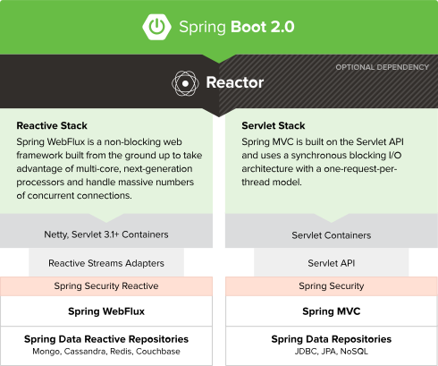
Einführung
Spring Projekt
Einfache Art standalone Spring Applikationen zu erstellen
Konvention über Konfiguration
Liefert Technologie-Stack für Reaktive- als auch Servlet basierte Anwendungen
Quelle: http://spring.io/

Slide 5

Spring Boot 2 Features

Slide 6



Spring Boot 2 Features
min. Java 8
Update auf Spring Version 5
Update der eingesetzten Komponenten
Notes:
Java 8 / 9 Support, damit alle Möglichkeiten für funktionale Programmierung, Streams etc.
Spring 5
Schnittstellen und Bibliotheken für reaktive Programmierung
Functional API‘s zur um Java 8 Features zu unterstützen (z.B. für Routing)
Kotlin Support
Neue Mindestversion der eingesetzten Komponenten
Java 8
Tomcat 8
Thymeleaf 3
Hibernate 5.2

Slide 7

Was hat sich für Entwickler geändert?

Slide 8
Was hat sich für Entwickler geändert ?
Property-Binding
Unterstützung von neuen Formaten in Properties
Origin Support für Properties
Überarbeitung des Gradle-Plugins
Definition und Routen von Actuator-Endpoints
de.jcon.hello-world
de.jcon.helloWorld
de.jcon.hello_world
de.jcon.helloworld
Notes:
Alle Schreibweisen können über de.jcon.helloworld abgerufen werden
Neue Formate in Properties
1s wird zu javax.Duration im Code
Konsistente Listenbehandlung aus Properties heraus (default Values im Code werden komplett aus Werten in den Properties überschrieben und nicht mehr gemerged, egal wie die Liste im yml oder properties definiert ist)
YAML Listen können an Sets gebunden werden
Origin Support
Zeigt die Stelle wo das Property spezifiziert wurde (z.B. im Actuator-Env-Endpoint)
Gradle-Plugin
bootRepackage ist jet bootJar & bootWar
das Dependency-Management-Plugin muss jetzt explizit eingebunden werden
Actuator-Endpoints
Keine getrennte Security Konfiguration für Actuator und Applikation mehr
Actuator-Endpoints liegen jetzt unter dem Actuator-Context
Neue Annotation zur Endpoint-Spezifikation
Neue Annotations zum Lesen, Schreiben und Löschen von Werten

Slide 9

Migrationsschritte

Slide 10
Migrationsschritte
Anpassen der POM
Umstellung der Actuator-Endpoints-Syntax
Anpassung Spring Security Adapter
Umstellung der Actuator-Routen
Notes:
Endpoints mit neuen Annotationen
Security Adapter muss jetzt einen Passwort-Encoder verwenden
Actuator Routen von /actuator wieder auf root-Context umstellen

Slide 11

Demo
Quellecode unter https://github.com/adegenkolbe/jcon_demo

Slide 12

Zusammenfassung

Slide 13
Zusammenfassung
Spring Boot 2 kommt mit neuen Versionen von
Spring
Hibernate
Tomcat
Thymeleaf
Zur Umstellung notwendige Schritte
POM Versionen anpassen
neue Annotationen und Routen für Actuator Endpoints
Spring Security Adapter Anpassungen

Slide 14
Noch Fragen?

Slide 15
Vielen Dank!

Slide 16

Quellen
http://spring.io/projects/spring-boot
https://www.baeldung.com/new-spring-boot-2
https://github.com/spring-projects/spring-boot/wiki/Spring-Boot-2.0-Migration-Guide

Slide 17



ConSol
Consulting & Solutions Software GmbH
Franziskanerstr. 38
D-81669 München
Tel.: +49-89-45841-100
info@consol.de
andy.degenkolbe@consol.de
www.consol.de
Twitter: @consol_de
@andy_degenkolbe
adegenkolbe

